Slide 1




ŠTA SE SVE MOŽE RECIKLIRATI ?

Slide 2

Šta je reciklaža i šta se postiže recikliranjem?
Reciklaža – je odvajanje materijala iz otpada i njegovo ponovno:
sakupljanje;
izdvajanje;
prerada;
izrada novih proizvoda iz iskorišćenih materija;
korišćenje.
Recikliranjem se postiže:
štednja prirodnih materijala (svi materijali iz prirode se nalaze u ograničenim količinama;
štednja energije;
zaštita životne sredine.

Slide 3
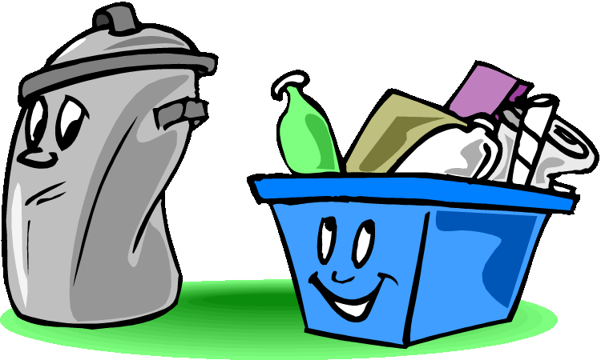
Šta se sve može reciklirati?
Reciklirati se može gotovo sve:
papir;
karton;
staklo;
metal;
plastika;
keramika;
i dr.

Slide 4
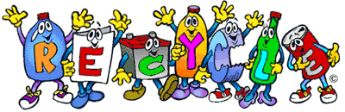
Šta nam pruža kreativna reciklaža?
Kreativna reciklaža nam pruža unikatne stvari, boji nam svakodnevni život sa nečim novim i zanimljivim, uz to nam štedi novac.

Slide 5
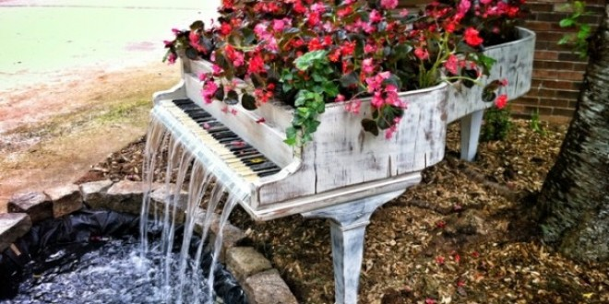
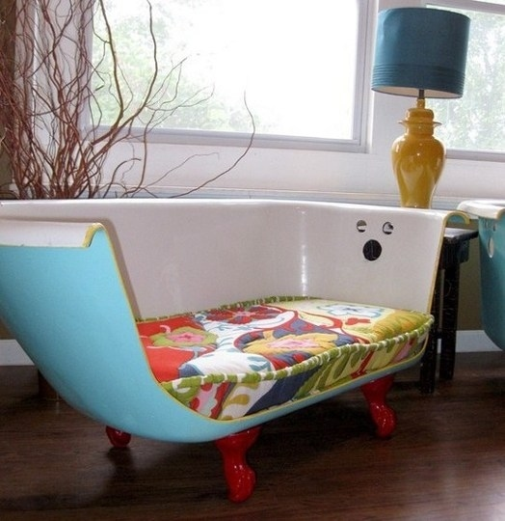
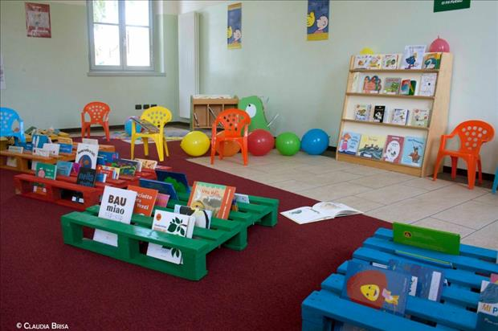
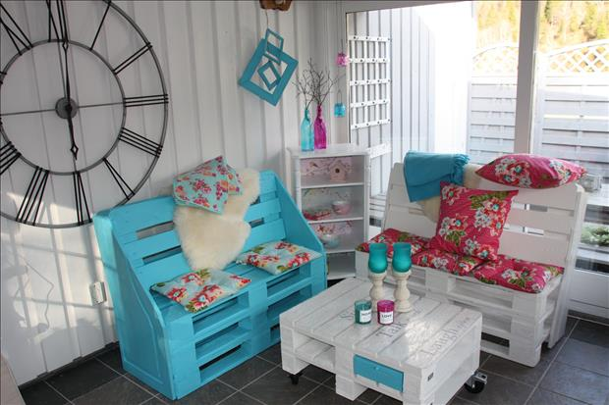

Slide 6
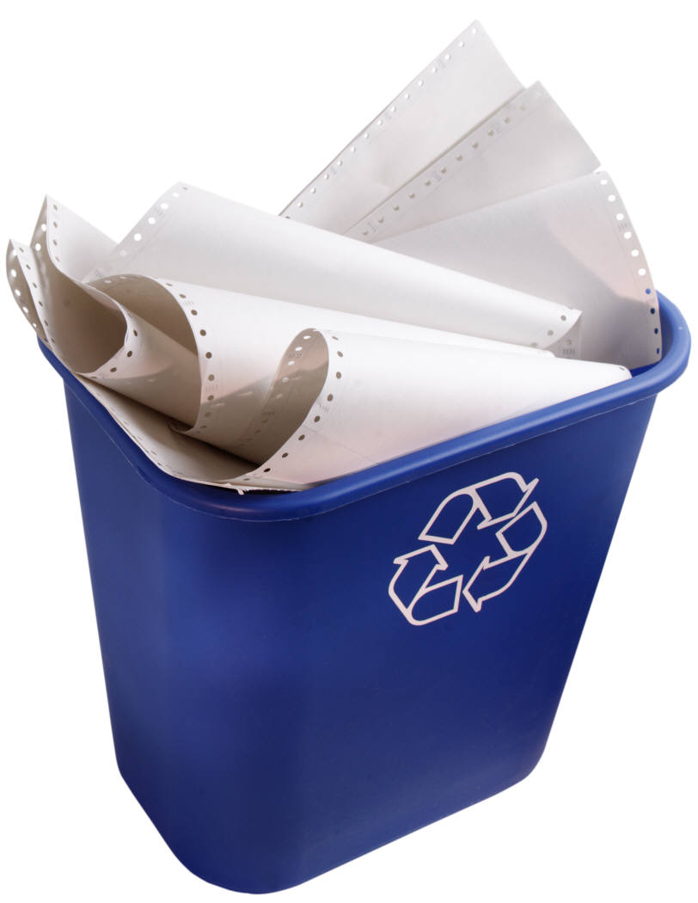
recikliranje papira
Novinarski papir može da se reciklira najmanje 7 puta.
Kartonska ambalaža se pravi od recikliranog papira, kao i novine.

Slide 7
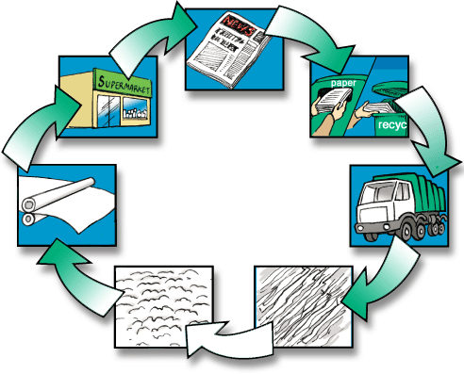
Recikliranje papira

Slide 8
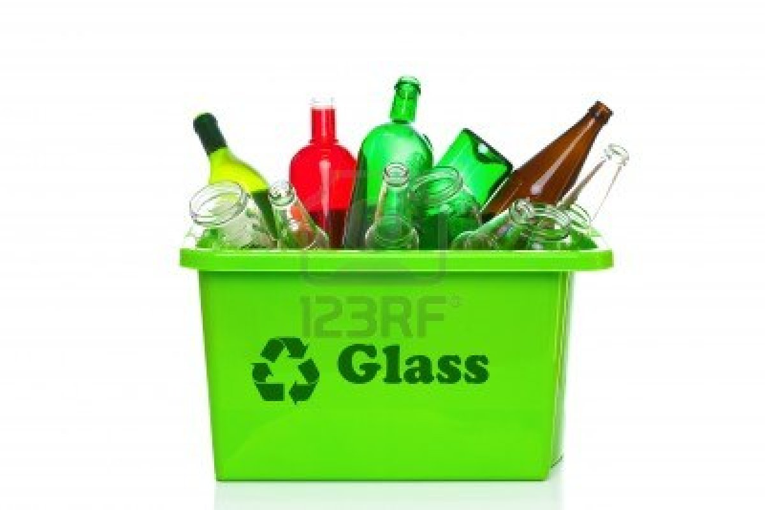
recikliranje stakla
Velika količina kućnog i industrijskog otpada je staklo.
Staklu je potrebno više od 5 000 godina da se raspadne.
Staklo može da se reciklira bezbroj puta, ne gubi svojstvo i kvalitet.

Slide 9
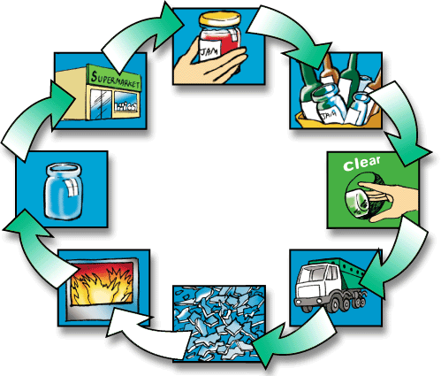
Recikliranje stakla

Slide 10
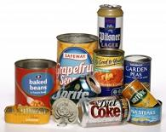
RECIKLIRANJE METALA
Aluminijum, čelik, bakar i dr. metali su posebno vrijedni otpadi – jer spadaju u neobnovljive prirodne resurse.
Većinu metala je moguće preraditi.
primjer: limenke i konzerve većinom su od aluminijuma. Proizvodnjom novog od starog aluminijuma uštedi se 95% energije.

Slide 11
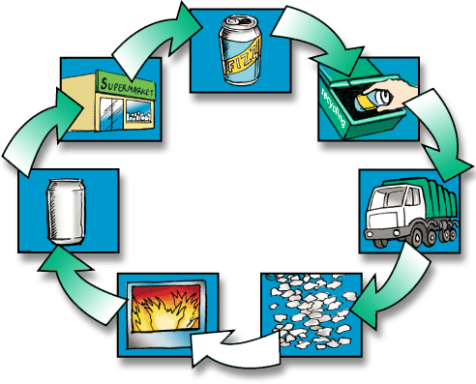
Recikliranje metala

Slide 12

RECIKLIRANJE PLASTIKE
Vrijeme razlaganja otpadne plastike je veoma dugo od 100 do 1000 godina, ona može uspješno da se reciklira.
Ovo važi za ambalaže u kojoj kupujemo kisjelu vodu, osvježavajuća pića, prehrambene proizvode, ulje i sl.

Slide 13
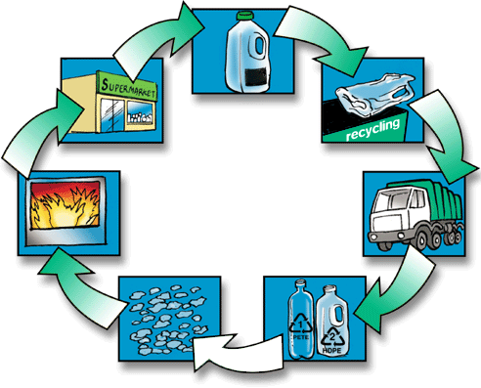

Recikliranje plastike

Slide 14
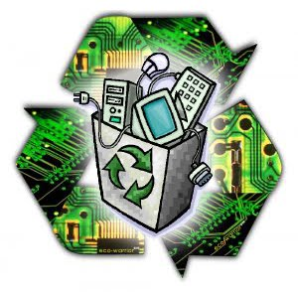
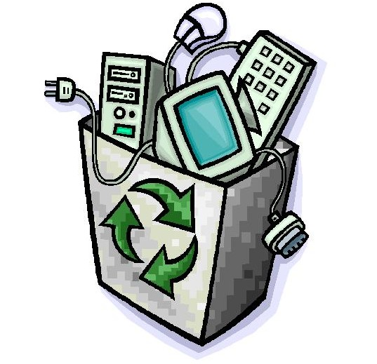
recikliranje e - otpada
E – otpad je opasan otpad, zato što sadrži elemente kao što su živa, olovo,...
Možemo ga upotrijebiti ponovo i do 70% što znači da se e – otpad može i mora reciklirati.

Slide 15

koji je značaj reciklaže?
Recikliranje – smanjuje zagađivanje prouzrokovano otpadom.
Za recikliranje je potrebno manje energije, a samim tim čuva prirodne resurse – bogastva.

Slide 16
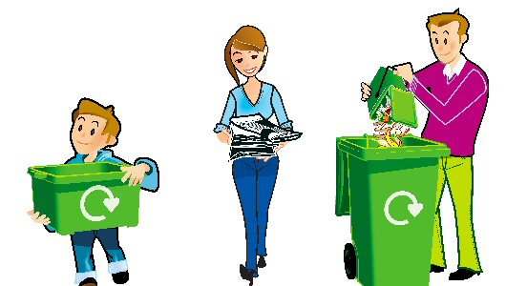
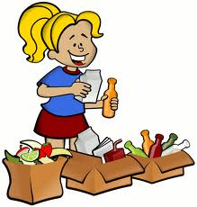
koliko je kod nas reciklaža zastupljena?
Kod nas je reciklaža zastupljena do 50%, a najviše u Japanu čak do 95%.

Slide 17
Na današnjem času smo naučili puno novog na temu “Reciklaža”.
Koliko je Vaše znanje na ovu temu– vaš zadatak je da uradite test.
Vrijeme je ograničeno 5 min.
Srećan rad!

Slide 18
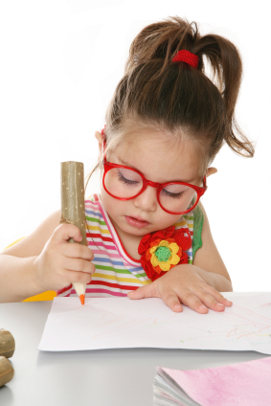
TEST
Kako se naziva skupljanje otpada? _____________
Šta se sve može reciklirati? a) vazduh b) plastika c) papir d) voda e) limenka
Da li je tačno da recikliranjem štedimo energiju? Da Ne
Da li se može isti materijal više puta reciklirati? Da Ne
Da li reciklirani materijal gubi na kvalitetu? Da Ne

Slide 19
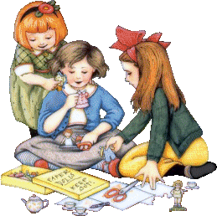
Praktični rad

Slide 20
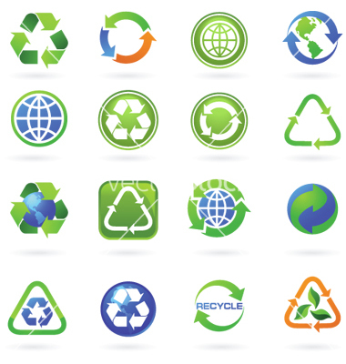


Kako prepoznati proizvod napravljen od otpadnih materija?
Proizvod napravljen od reciklažnog materijala ima na sebi simbol.

Slide 21


Očuvajmo našu okolinu čistom, bacajući otpatke u kante ili kontenjere na taj način oni će biti odvezeni na deponije tj. odlagališta otpada.

Slide 22
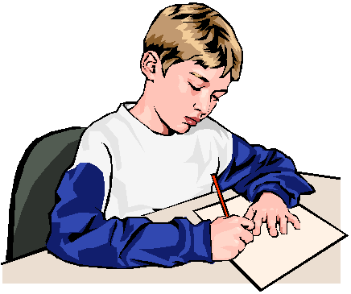
~ Vaši utisci sa časa ~ ☺
Da li bi volio/la da imaš časove slične ovim ? /zaokruži odgovor/
Da Ne
Objasni zašto.
.
Da si na ovim času bio/la u ulozi nastavnik, predloži šta bi mjenjao/la.
.

